Slide 1



https://www.costaid.eu
Modul 7 Digitale Kompetenzen
Finanziert von der Europäischen Union. Die geäußerten Ansichten und Meinungen sind jedoch ausschließlich die des Autors/der Autoren und spiegeln nicht unbedingt die der Europäischen Union oder der Europäischen Exekutivagentur für Bildung und Kultur (EACEA) wider. Weder die Europäische Union noch die EACEA können für diese verantwortlich gemacht werden.

Slide 2


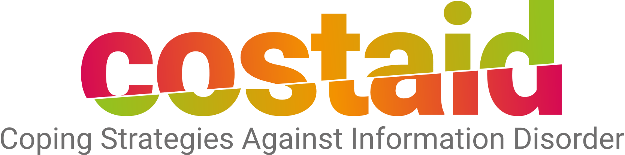




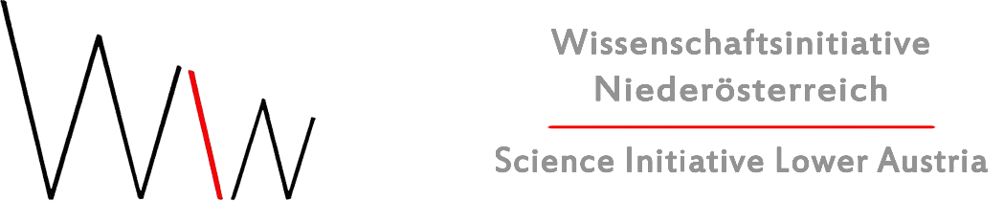
Partner

Slide 3
Module
4. Dialog ermöglichen
5. Ethik
6. Reflektieren
7. Digitale Kompetenzen
1. Sensibilisierung
2. Kritisches Denken
3. Konfliktlösung

Slide 4

Zielsetzungen
Welche digitalen Fähigkeiten sind erforderlich, um Fake News und Hoaxes zu erkennen?
Die Rolle der sozialen Medien bei der Verbreitung von Fake News
Wie man die Glaubwürdigkeit von Nachrichtenquellen beurteilen kann
Wie man die Echtheit von Bildern und Videos überprüfen kann

Slide 5
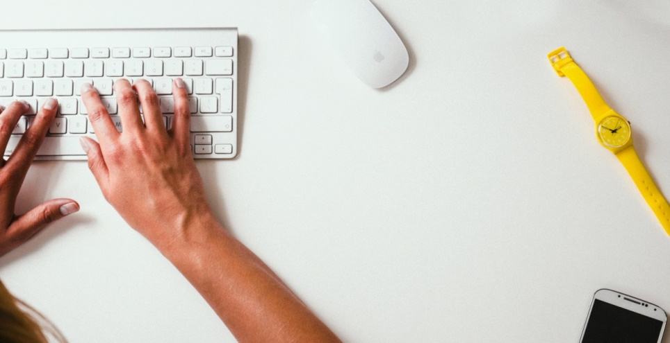
Warum sind digitale Kompetenzen notwendig?
Medienkompetenz und digitale Fähigkeiten sind wichtige Kompetenzen für das 21. Jahrhundert. Jahrhundert. Sie helfen uns, auf verschiedene Formen von Medien und Technologie zuzugreifen, sie zu analysieren, zu bewerten, zu gestalten und mit ihnen zu kommunizieren.
Medienkompetenz und digitale Fähigkeiten befähigen uns dazu, uns in der Informationslandschaft zurechtzufinden. Im Zeitalter von Fake News und Falschmeldungen bedeutet Medienkompetenz, dass wir wissen, wie wir glaubwürdige Quellen erkennen, Informationen auf Fakten überprüfen und Inhalte kritisch analysieren können. Sie befähigt uns, fundierte Entscheidungen zu treffen, fördert eine verantwortungsvolle digitale Bürgerschaft und schützt uns vor Fehlinformationen. Medienkompetenz ist ein Eckpfeiler der digitalen Kompetenz, der uns befähigt, mit der digitalen Welt vertrauensvoll und kritisch umzugehen.
Bildquelle | Unsplash Lizenz

Slide 6

Warum sind digitale Fähigkeiten erforderlich, um Fake News und Hoaxes zu erkennen?
Digitale Kompetenzen sind die Fähigkeiten, digitale Geräte, Kommunikationsmittel und Netzwerke zu nutzen, um auf Informationen zuzugreifen und diese zu verwalten. Sie sind für die Teilnahme an der modernen Gesellschaft unerlässlich, da wir ständig mit verschiedenen Informationsquellen online konfrontiert sind. Doch nicht alle Informationen sind zuverlässig oder vertrauenswürdig. Fake News und Hoaxes sind absichtliche Versuche, Menschen mit falschen oder ungenauen Informationen in die Irre zu führen, zu manipulieren oder zu täuschen. Sie können sich negativ auf den Einzelnen und die Gesellschaft auswirken, z. B. indem sie Angst, Hass oder Verwirrung verbreiten, Meinungen und Verhaltensweisen beeinflussen oder das Vertrauen in Institutionen und die Demokratie untergraben.
Daher sind digitale Fähigkeiten erforderlich, um Fake News und Hoaxes zu erkennen und uns davor zu schützen, von ihnen beeinflusst oder geschädigt zu werden.
Bildquelle | Unsplash Lizenz

Slide 7
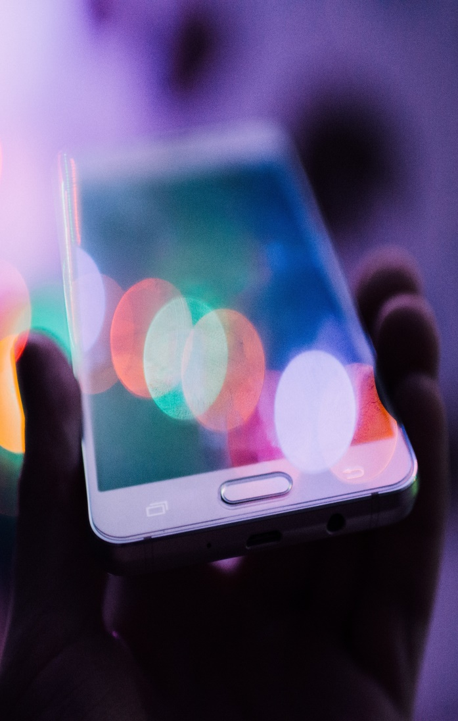
Welche digitalen Fähigkeiten sind erforderlich, um Fake News und Hoaxes zu erkennen?
Einige der digitalen Fähigkeiten, die uns helfen können, sind:
Medienkompetenz: Dies ist die Fähigkeit, verschiedene Formen von Medien wie Texte, Bilder, Videos oder Audio zu verstehen und zu nutzen. Medienkompetenz kann uns helfen, die Botschaften und Bedeutungen der Medieninhalte, die wir konsumieren, zu interpretieren und die Techniken und Strategien zu erkennen, mit denen sie erstellt und verbreitet werden.
Informationskompetenz: Dies ist die Fähigkeit, Informationen zu finden, auszuwählen, zu nutzen und effektiv und ethisch korrekt zu kommunizieren. Informationskompetenz kann uns dabei helfen, relevante und zuverlässige Informationsquellen zu finden und verschiedene Perspektiven und Beweise zu vergleichen und gegenüberzustellen.
Digitale Bürgerschaft: Dies ist die Fähigkeit, sich im Internet verantwortungsbewusst, respektvoll und sicher zu verhalten. Digitale Bürgerschaft kann uns helfen, die Rechte und die Privatsphäre anderer zu respektieren, Cybermobbing und Hassreden zu vermeiden und unangemessene oder schädliche Inhalte zu melden oder zu kennzeichnen.
Bildquelle | Unsplash Lizenz

Slide 8
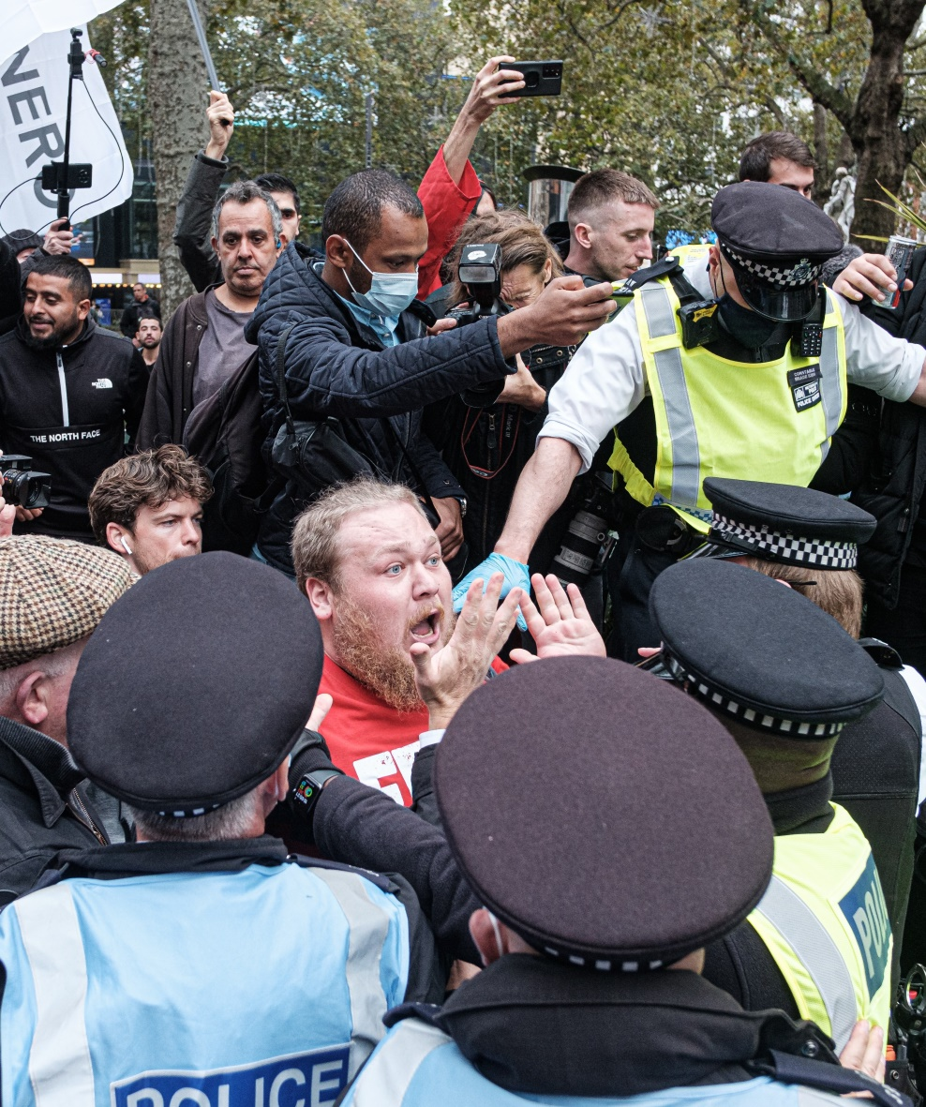
Soziale Medien und Fake News
Social-Media-Plattformen wie Facebook, Twitter und Instagram werden oft als Kanäle für die Verbreitung von Fake News genutzt, da sie es den Nutzern ermöglichen, Informationen aus verschiedenen Quellen einfach zu teilen und abzurufen.
Ein wichtiger Faktor, der zur Verbreitung von Fake News durch soziale Medien beiträgt, ist die fehlende Regulierung und Überprüfung der auf diesen Plattformen veröffentlichten Informationen. Im Gegensatz zu traditionellen Medien wie Zeitungen oder Fernsehsendern, die über redaktionelle Standards und Verfahren zur Überprüfung von Fakten verfügen, haben soziale Medienplattformen nicht das gleiche Maß an Rechenschaftspflicht oder Verantwortung für die Inhalte, die sie bereitstellen.
Dies ermöglicht es jedem, Fake News zu erstellen und zu verbreiten, ohne entdeckt oder bestraft zu werden. Darüber hinaus können einige Techniken der künstlichen Intelligenz, wie maschinelles Lernen und Deep Learning, verwendet werden, um gefälschte Inhalte wie Bilder, Videos oder Texte zu erstellen und zu manipulieren, die Menschen täuschen und sie glauben lassen, dass sie echt sind.
Bildquelle | Unsplash Lizenz

Slide 9

Faktoren, die zur schnellen Verbreitung von Fake News im Internet beitragen
Soziale Medienplattformen: Durch die weite Verbreitung sozialer Medien können Fake News schnell verbreitet werden und innerhalb weniger Augenblicke ein großes Publikum erreichen.
Confirmation Bias: Menschen neigen dazu, Informationen zu glauben und weiterzugeben, die mit ihren bestehenden Überzeugungen übereinstimmen, was sie anfällig für Fake News macht, die ihre Vorurteile bestätigen.
Echokammern: Online-Gemeinschaften oder Echokammern verstärken die Überzeugungen des Einzelnen, indem sie ihn mit gleichgesinnten Inhalten konfrontieren und so die Verbreitung von Fake News in diesen geschlossenen Kreisen weiter fördern.
Mangelnde Medienkompetenz: Vielen Menschen fehlt die Fähigkeit zum kritischen Denken, um verlässliche Quellen von unzuverlässigen unterscheiden zu können, wodurch sie anfälliger für Fake News werden.
Bildquelle | Unsplash Lizenz

Slide 10
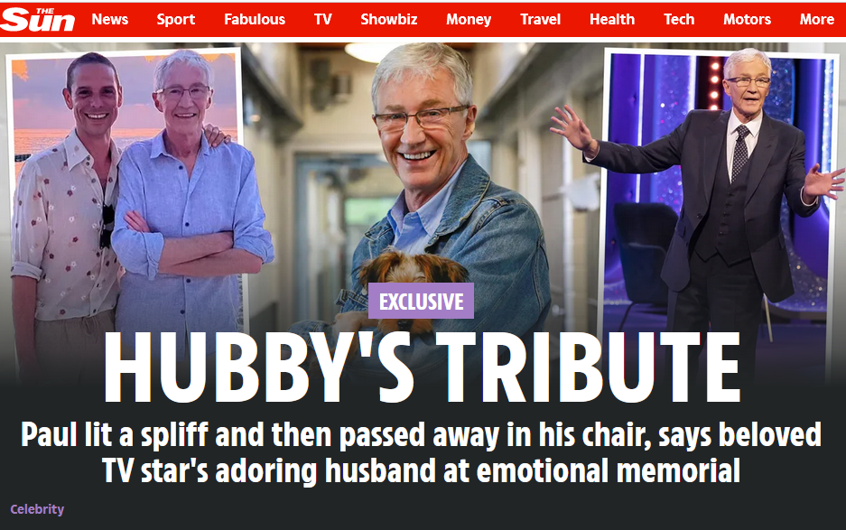
Faktoren, die zur schnellen Verbreitung von Fake News im Internet beitragen
Emotionale Anziehungskraft: Fake News bedienen sich oft einer emotionalen Sprache oder Sensationslust, die starke Reaktionen hervorrufen und zum Teilen anregen.
Algorithmische Verzerrungen: Algorithmen in sozialen Medien können ansprechende oder kontroverse Inhalte bevorzugen und so unbeabsichtigt Fake News fördern, um das Engagement der Nutzer zu maximieren.
Leichte Erstellung: Die Erstellung und Weitergabe von Inhalten im Internet ist einfach und ermöglicht es jedem, Fake News zu produzieren und zu verbreiten.
Clickbait-Schlagzeilen: Einprägsame, irreführende Schlagzeilen fördern Klicks und Likes, selbst wenn der Inhalt falsch ist.
Beeinflussungskampagnen: Staatliche und nichtstaatliche Akteure können koordinierte Anstrengungen unternehmen, um Fake News für politische oder ideologische Zwecke zu verbreiten.
Bildquelle thesun.co.uk

Slide 11
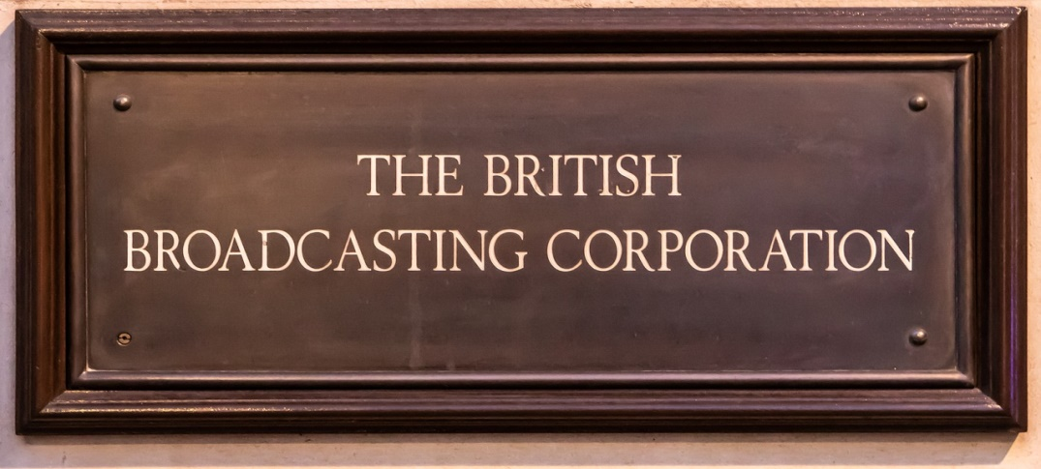
Was können Sie tun, um die Glaubwürdigkeit von Nachrichtenquellen zu beurteilen?
Prüfen Sie die Reputation der Quelle:
Suchen Sie nach bekannten und angesehenen Nachrichtenorganisationen wie BBC, Reuters, The New York Times oder NPR. Diese Quellen haben oft einen guten Ruf für journalistische Integrität.
Untersuchen Sie die Über-Seite:
Besuchen Sie die Seite "Über" oder "Über uns" der Nachrichtenquelle. Seriöse Nachrichtenagenturen bieten Informationen über ihre Geschichte, ihren Auftrag und ihre redaktionellen Standards.
Vermeiden Sie soziale Medien als einzige Quelle:
Nachrichten, die auf sozialen Medienplattformen verbreitet werden, können unzuverlässig sein. Wenn Sie eine Meldung in sozialen Medien finden, versuchen Sie, sie zu einer glaubwürdigen Nachrichtenquelle zurückzuverfolgen, um sie zu überprüfen.
Bildquelle | Pixabay Lizenz

Slide 12
Glaubwürdigkeitsprüfungen: Der CRAAP-Test
Dieser Test wird verwendet, um Informationsquellen zu bewerten und ihre Glaubwürdigkeit zu bestimmen. Er kommt Studierenden und Forschern zugute, die Quellen für akademische Zwecke bewerten müssen.
Aktualität: Aktualität der Informationen, Aktualität und Relevanz für das betreffende Thema.
Relevanz: Bezieht sich auf den Grad, in dem die Informationen mit der Forschungsfrage oder dem untersuchten Thema in Verbindung stehen.
Autorität: Glaubwürdigkeit der Quelle und ob sie eine zuverlässige Informationsquelle ist.
Korrektheit: Die sachliche Richtigkeit der bereitgestellten Informationen und ob sie durch andere Quellen überprüft werden können.
Zweck: Der Grund für das Vorhandensein der Informationen und die Frage, ob sie informieren, überreden, unterhalten oder täuschen sollen.

Slide 13
Glaubwürdigkeitsprüfungen: SMART-Check
Der SMART-Check steht für Quelle, Motiv, Autorität, Überprüfung und Zwei-Quellen-Test. Dieser Test ist besonders nützlich für die Bewertung von Online-Quellen, wie z. B. Nachrichtenartikel oder Beiträge in sozialen Medien.
Quelle: Bezieht sich auf den Ursprung der Informationen, einschließlich der Personen, die sie erstellt haben, sowie deren Zugehörigkeit und Vorurteile.
Motiv: Der Grund, warum die Informationen erstellt wurden, und ob dahinter eine bestimmte Absicht oder Voreingenommenheit steht.
Autorität: Die Glaubwürdigkeit der Quelle und ob es sich um eine seriöse Informationsquelle handelt.
Überprüfung: Bezieht sich auf die Qualität der Informationen, einschließlich der Frage, ob sie von Experten oder Faktenprüfern überprüft worden sind.
Zwei-Quellen-Test: Die Praxis, Informationen durch Querverweise auf mindestens zwei seriöse Quellen zu überprüfen.

Slide 14
Glaubwürdigkeitsprüfungen: Die 5 "W"-Fragen (1/2)
Der 5-Ws-Test ist eine Methode zur Informationsbeschaffung, bei der fünf Schlüsselfragen gestellt werden: wer, was, wann, wo und warum. Diese Fragen werden in der Regel von Journalisten und Ermittlern verwendet, um sich ein vollständiges Bild von einer Situation zu machen und sicherzustellen, dass alle relevanten Informationen gesammelt worden sind.
Wer ist der Autor? - Die Person oder Organisation, die für die Erstellung des Inhalts verantwortlich ist. Die Kenntnis des Autors kann Einblick in seine Perspektive und sein Fachwissen geben, was sich auf die Glaubwürdigkeit der Informationen auswirken kann.
Was ist der Zweck des Inhalts? - Der Grund für die Erstellung des Inhalts, sei es, um zu informieren, zu überzeugen, zu unterhalten oder etwas anderes. Das Verständnis des Zwecks kann helfen, die Einseitigkeit und Relevanz der Informationen zu bestimmen.

Slide 15
Glaubwürdigkeitsprüfungen: Die 5 "W"-Fragen (2/2)
Wann wurde er veröffentlicht? - Bezieht sich auf das Datum, an dem der Inhalt veröffentlicht wurde. Die Kenntnis des Veröffentlichungsdatums kann helfen, die Aktualität und Relevanz der Informationen zu bestimmen.
Woher stammt der Inhalt? - Die Quelle des Inhalts, ob es sich um eine seriöse Nachrichtenorganisation, einen persönlichen Blog oder eine Social-Media-Plattform handelt. Die Kenntnis der Quelle kann helfen, die Glaubwürdigkeit und Voreingenommenheit der Informationen zu bestimmen.
Warum gibt es die Informationen? - Der Grund, warum die Informationen erstellt und veröffentlicht wurden. Das Wissen um die Motivation, die hinter den Informationen steht, kann helfen, die Voreingenommenheit und Zuverlässigkeit des Inhalts zu bestimmen.

Slide 16
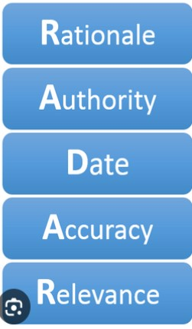
Überprüfung der Glaubwürdigkeit: RADAR-Methode (1/2)
Der RADAR-Test ist eine Methode zur Bewertung von Informationen aus Online-Quellen hinsichtlich ihrer Zuverlässigkeit und Glaubwürdigkeit. Er steht für Rationale, Autorität, Datum, Genauigkeit und Relevanz.
Begründung: Der Grund für die Existenz der Information und der Zweck des Inhalts. Die Kenntnis der Gründe, die hinter den Informationen stehen, kann helfen festzustellen, ob sie parteiisch oder objektiv sind.
Autorität: Die Glaubwürdigkeit und das Fachwissen des Autors oder Herausgebers der Informationen. Das Verständnis der Autorität der Quelle kann dabei helfen, festzustellen, ob die Informationen vertrauenswürdig und zuverlässig sind.

Slide 17
Überprüfung der Glaubwürdigkeit: RADAR-Methode (2/2)
Datum: Der Zeitpunkt, an dem die Informationen veröffentlicht oder aktualisiert wurden. Die Kenntnis des Datums kann helfen festzustellen, ob die Informationen noch relevant und aktuell sind.
Korrektheit: Bezieht sich auf den Wahrheitsgehalt und die Korrektheit der Informationen. Die Überprüfung der Richtigkeit beinhaltet die Verifizierung der Informationen anhand mehrerer Quellen und die Bewertung der vorgelegten Beweise.
Relevanz: Inwieweit sich die Informationen auf das jeweilige Thema oder die jeweilige Frage beziehen. Bei der Bewertung der Relevanz ist zu prüfen, ob die Informationen nützlich und auf die jeweilige Situation anwendbar sind.

Slide 18
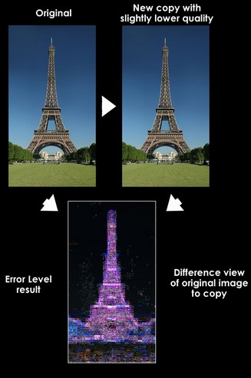
Wie können Sie die Authentizität von Bildern und Videos überprüfen?
Quellenabgleich: Überprüfen Sie die Quelle, indem Sie das Bild oder Video mit vertrauenswürdigen Quellen oder Augenzeugenberichten vergleichen!
Software für die Bildforensik: Nutzen Sie Bildforensik-Tools, um Anzeichen von Manipulationen, wie veränderte Pixel oder digitale Artefakte, zu erkennen!
Kontextbezogene Hinweise: Untersuchen Sie den Kontext, der das Bild oder Video umgibt, einschließlich Bildunterschriften, Zeitstempel und verwandter Inhalte!
Augenzeugenaussagen: Suchen Sie nach Augenzeugenberichten oder Aussagen aus glaubwürdigen Quellen, um den Inhalt zu bestätigen oder zu entkräften!
Bildquelle: Forensics.map-base.info

Slide 19
Kostenlose Tools zur Überprüfung von Bildern (Bild-Upload)
Bildforensik-Software ist ein Werkzeug, mit dem Sie die Authentizität und Integrität von digitalen Bildern analysieren und überprüfen können. Mit ihrer Hilfe können Sie feststellen, ob ein Bild bearbeitet, manipuliert oder verfälscht wurde. Hier finden Sie einige kostenlose Software für die Bildforensik, die Sie verwenden können:
Forensisch: Hierbei handelt es sich um ein webbasiertes Tool, das eine Reihe von Funktionen für die digitale Bildforensik bietet, wie z. B. Klon-Erkennung, Fehlerebenenanalyse, Rauschanalyse, Metadatenextraktion, Geotagging, Thumbnail-Analyse, JPEG-Analyse und mehr. Es ist möglich, ein Bild hochzuladen oder eine Bild-URL einzufügen, um dieses Tool zu verwenden. Ein interessantes Tutorial zeigt, wie man die Software benutzt.
https://29a.ch/photo-forensics/
TinEye: Dies ist ein webbasiertes Tool, mit dem Sie eine umgekehrte Bildsuche durchführen können. Es kann Ihnen dabei helfen, herauszufinden, woher ein Bild stammt, wie es verwendet wird, ob geänderte Versionen davon existieren oder um Versionen mit höherer Auflösung zu finden. Sie können ein Bild hochladen oder eine Bild-URL einfügen, um dieses Tool zu verwenden.
https://tineye.com/

Slide 20
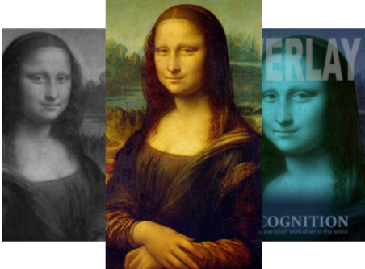
Kostenlose Tools zur Überprüfung von Bildern (Bild-Upload)
Google Rückwärts-Bildersuche: Mit dieser Funktion können Sie nach Bildern suchen oder eine umgekehrte Bildsuche durchführen. So können Sie herausfinden, woher ein Bild stammt, wie es verwendet wird, ob es geänderte Versionen davon gibt oder ob Sie Versionen mit höherer Auflösung finden können.
https://images.google.com
Bildquelle: tineye.com

Slide 21
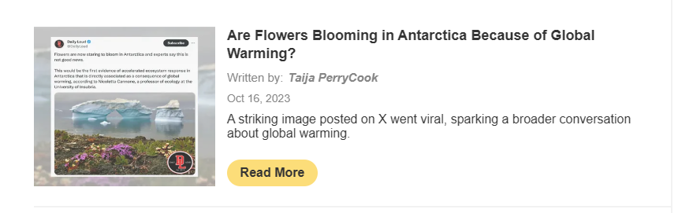
Kostenlose Tools zur Bildkontrolle (Software-Download)
Das Internet bietet eine große Anzahl von Software-Tools für die Bildkontrolle. Einige von ihnen bieten kostenlose Versionen an.
JPEGsnoop: Hierbei handelt es sich um ein Windows-basiertes Tool, das versteckte Informationen in JPEG-Bildern aufdecken kann, z. B. Kameramarke und -modell, Qualitätseinstellungen, verwendete Bearbeitungssoftware, EXIF-Daten, Quantisierungstabellen, Huffman-Tabellen und mehr. Es kann auch erkennen, ob ein Bild neu komprimiert oder mit Photoshop verändert wurde.
https://jpegsnoop.updatestar.com/

Slide 22
Kostenlose Tools zur Bildkontrolle (Software-Download)
Ghiro: Dies ist ein Open-Source-Tool, das den Prozess der digitalen Bildforensik automatisiert. Es kann eine riesige Menge an Bildern analysieren und Berichte zu verschiedenen Aspekten erstellen, z. B. Metadaten, GPS-Standort, Miniaturansichten, Fehlerstufenanalyse, Hauptkomponentenanalyse, Zeichenkettenextraktion und mehr. 8
https://www.getghiro.org/
Amped Authenticate: Dies ist ein professionelles Tool, das eine erweiterte Bildauthentifizierung und Manipulationserkennung durchführen kann. Es kann verschiedene Aspekte eines Bildes analysieren, z. B. Format, Metadaten, Identifizierung der Quelle, Integrität des Inhalts, Analyse der Farbfilteranordnung, Kameraballistik und mehr. Es bietet eine kostenlose Testversion für Evaluierungszwecke.
https://ampedsoftware.com/authenticate

Slide 23
Referenzen und weiterführende Literatur
Journalism, fake news & disinformation: Handbook for journalism education and training. UNESCO 2018, ISBN: 978-92-3-100281-6
Gerorge Krasadakis: Fake News and Misinformation: How digital tech can help. Retrieved from: https://www.theinnovationmode.com/the-innovation-blog/misinformation-online-a-solution-powered-by-state-of-the-art-tech
Council of Europe: Dealing with propaganda, misinformation and fake news. Retrieved from: https://www.coe.int/en/web/campaign-free-to-speak-safe-to-learn/dealing-with-propaganda-misinformation-and-fake-news
European Commission: Tackling online disinformation. Retrieved from https://digital-strategy.ec.europa.eu/en/policies/online-disinformation
Matt Burns: A quick guide to digital image forensics. Retrieved from: https://www.cameraforensics.com/blog/2020/03/06/a-quick-guide-to-digital-image-forensics-in-2020/

Slide 24
Herzlichen Glückwunsch!
Sie haben diesen Teil abgeschlossen
Finanziert von der Europäischen Union. Die geäußerten Ansichten und Meinungen sind jedoch ausschließlich die des Autors/der Autoren und spiegeln nicht unbedingt die der Europäischen Union oder der Europäischen Exekutivagentur für Bildung und Kultur (EACEA) wider. Weder die Europäische Union noch die EACEA können für diese verantwortlich gemacht werden.

